Slide 1
COMPLETA MI GOZO.
FILIPENSES.2:2.
INTRODUCCION:
Haced completo mi gozo, siendo del mismo sentir, conservando el mismo amor, unidos en espíritu, dedicados a un mismo propósito.
El apóstol Pablo quería sentir un gozo completo por los hermanos de Filipo.
Y ellos podían completar el gozo del apóstol Pablo cumpliendo lo que El les pedía.
Deberían de ser:
1. Del Mismo Sentir.
2. Conservando El Mismo Amor.

Slide 2


3. Unidos En Espíritu.
4. Dedicados A Un Mismo Propósito.
Cumpliendo con estos cuatros mandamientos iban a completar el gozo del Apóstol Pablo y desde luego de Dios.
De la misma manera todos nosotros debemos de cumplir con estos mandamientos y así poder cumplir el gozo de Dios y del apóstol Pablo.
Debemos y tenemos que cumplir este gozo tanto para Dios como al apóstol Pablo.

Slide 3

DEBEMOS SER DEL MISMO SENTIR. FILIPENSES.2:2.
Haced completo mi gozo, siendo del mismo sentir, conservando el mismo amor, unidos en espíritu, dedicados a un mismo propósito.
Hasta este momento los filipenses habían dado mucho gozo a Pablo.
No lo niega ni por un momento, pero ahora les pida que llenen su copa de gozo hasta rebosar.

Slide 4

Y lo iban a lograr atraves que ellos tuvieran el mismo sentir.
Ser de un mismo sentir significa realmente tener la mente de Cristo, ver las cosas como Él las vería, y responder a ellas como Él lo haría.
Tenemos que tener el mismo sentir.
Romanos.12:16.
Tened el mismo sentir unos con otros; no seáis altivos en vuestro pensar, sino condescendiendo con los humildes. No seáis sabios en vuestra propia opinión.

Slide 5
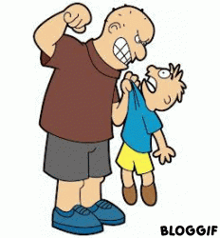
Para poder lograr tener el mismo sentir debemos dejar de ser:
Altivos en nuestra manera de pensar- Pensar que no nos equivocamos.
Que siempre tenemos la razón.
Esto nunca ayudara para que podemos ser del mismo sentir.
Debemos ser humildes- La humildad nos va ayudar siempre para no ser altivos y aceptar cuando fallamos.

Slide 6

No ser sabio en nuestra opinión- Lamentablemente muchos creemos que solo nuestra opinión es la mejor.
Eso no ayuda en nada a tener el mismo sentir.
Proverbios.3:7.
No seas sabio a tus propios ojos, teme al SEÑOR y apártate del mal.
El hombre que es sabio en su propia opinión siempre estará mal.
Porque no deja que nadie lo ayude.

Slide 7

Sino que esta persona dice:
No necesito ayuda de nadie.
Yo puedo solo.
Por eso Dios profetizo un ay.
Isaias.5:21.
¡Ay de los sabios a sus propios ojos e inteligentes ante sí mismos!
Para que podamos tener el mismo sentir debemos de dejar a un lado nuestra propia opinión.
I Pedro.3:8.
En conclusión, sed todos de un mismo sentir, compasivos, fraternales, misericordiosos y de espíritu humilde;

Slide 8

Debemos todos ser del mismo sentir.
Para poderlo ser debemos ser:
Compasivos.
Fraternales.
Misericordiosos.
De Espíritu humildes.
Sin estas virtudes nunca podremos ser del mismo sentir.
Siempre habrá rivalidades y divisiones y eso no completa el gozo total ni del apóstol Pablo ni de Dios.

Slide 9
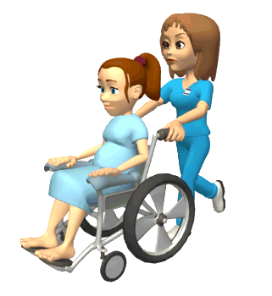
CONSERVANDO EL MISMO AMOR. FILIPENSES.2:2.
Haced completo mi gozo, siendo del mismo sentir, conservando el mismo amor, unidos en espíritu, dedicados a un mismo propósito.
Debían de completar el gozo del apóstol Pablo teniendo el mismo amor unos a otros.
El amor se demuestra en nuestras vidas.
Deberían de practicarlo.
I Tesalonicenses.4:9-10.

Slide 10
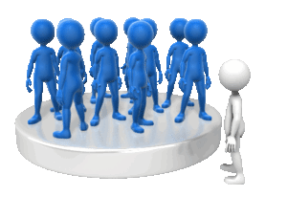
Mas en cuanto al amor fraternal, no tenéis necesidad de que nadie os escriba, porque vosotros mismos habéis sido enseñados por Dios a amaros unos a otros;
V.10.
Porque en verdad lo practicáis con todos los hermanos que están en toda Macedonia. Pero os instamos, hermanos, a que abundéis en ello más y más,
Los hermanos en Tesalónica tenían amor unos a otros se miraba lo practicaban.

Slide 11
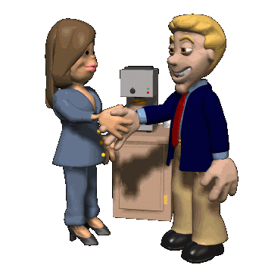
Era un amor verdadero sin hipocresía.
Romanos.12:9-10.
El amor sea sin hipocresía; aborreciendo lo malo, aplicándoos a lo bueno.
El amor sin hipocresía es aquel amor que es:
Afectuoso.
Con honra.
Dándonos preferencia unos a otros.
V.10.
Sed afectuosos unos con otros con amor fraternal; con honra, daos preferencia unos a otros;

Slide 12

No debería llevar una máscara, sino ser genuino, sincero.
En nuestras relaciones con los que están en la familia de la fe, deberíamos exhibir nuestro amor mediante un afecto lleno de ternura, y no mediante una fría indiferencia o aceptación rutinaria.
Deberíamos preferir ver honrar a otros más que a nosotros mismos.
Por eso debe ser de hechos no de palabras.
I Juan.3:18.

Slide 13

Hijos, no amemos de palabra ni de lengua, sino de hecho y en verdad.
En otras palabras, el amor no debería ser sólo cosa de términos afectuosos, ni expresión de algo que no es cierto.
Se debería manifestar en acciones reales de bondad y debería ser genuino, no falso.
No como Judas que le dio un beso al Señor como muestra de amor pero era un beso de traición.
Mateo.26:48-49.

Slide 14
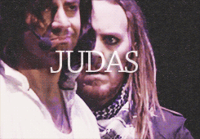
Y el que le entregaba les había dado una señal, diciendo: Al que yo bese, ése es; prendedle.
V.49.
Y enseguida se acercó a Jesús y dijo: ¡Salve, Rabí! Y le besó.
Este beso fue una muestra de hipocresía de parte de Judas hacia El Señor.
Nuestro amor debe ser puro sincero limpio.
Atraves de nuestro amor unos a otros demostraremos que somos discípulos de Jesús.
Juan.13:34-35.

Slide 15

Un mandamiento nuevo os doy: que os améis los unos a los otros. Como os he amado, amaos también vosotros los unos a los otros.
V.35.
En esto conocerán todos que sois mis discípulos, si tenéis amor los unos por los otros.
Aquí vemos el verdadero amor como Cristo nos amó.
La verdadera marca de un cristiano es el amor para con sus hermanos en la fe.
Cuando Usted no ama no ha conocido a Dios.
I Juan.4:7-8.

Slide 16
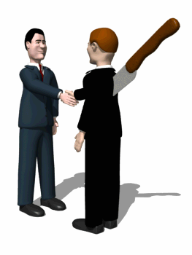
Amados, amémonos unos a otros, porque el amor es de Dios, y todo el que ama es nacido de Dios y conoce a Dios.
V.8.
El que no ama no conoce a Dios, porque Dios es amor.
Sino amamos somos homicidas.
I Juan.3:15.
Todo el que aborrece a su hermano es homicida, y vosotros sabéis que ningún homicida tiene vida eterna permanente en él.
¿Queremos la vida eterna?

Slide 17

UNIDOS EN ESPIRITU.
FILIPENSES.2:2.
Haced completo mi gozo, siendo del mismo sentir, conservando el mismo amor, unidos en espíritu, dedicados a un mismo propósito.
Iban a completar el gozo del apóstol Pablo estando unidos en Espíritu.
La unidad es muy importante por eso nuestro Señor Jesucristo oro por ella al final de sus días.
Que pudiéramos ser uno.

Slide 18

Juan.17:21-23.
Para que todos sean uno. Como tú, oh Padre, estás en mí y yo en ti, que también ellos estén en nosotros, para que el mundo crea que tú me enviaste.
V.22.
La gloria que me diste les he dado, para que sean uno, así como nosotros somos uno:
V.23.
yo en ellos, y tú en mí, para que sean perfeccionados en unidad, para que el mundo sepa que tú me enviaste, y que los amaste tal como me has amado a mí.

Slide 19
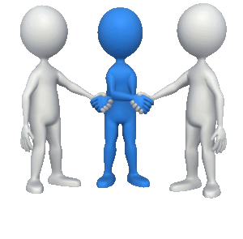

Por eso debemos procurar la paz.
Romanos.14:19.
Así que procuremos lo que contribuye a la paz y a la edificación mutua.
La unidad nos ayuda para la mutua edificación.
Es de admirar a los hermanos.
Hechos.4:32.
La congregación de los que creyeron era de un corazón y un alma; y ninguno decía ser suyo lo que poseía, sino que todas las cosas eran de propiedad común.

Slide 20

El Salmista nos hace ver dos cosas muy importante cuando hay unidad entre los hermanos.
Salmos.133:1.
Mirad cuán bueno y cuán agradable es que los hermanos habiten juntos en armonía.
1. Es Bueno.
2. Es agradable.
Cuando tenemos la unidad es bueno y agradable.
La unidad nos hace fuerte.
Eclesiastes.4:9-12.

Slide 21
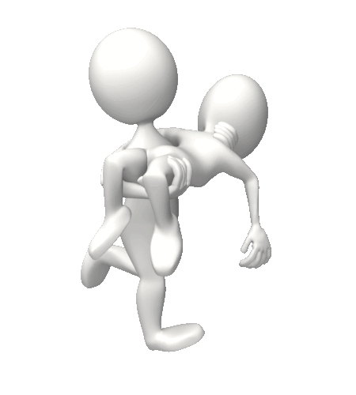
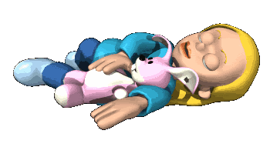
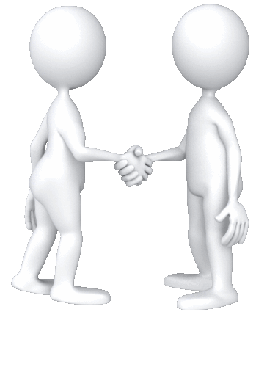
Más valen dos que uno solo, pues tienen mejor remuneración por su trabajo.
V.10.
Porque si uno de ellos cae, el otro levantará a su compañero; pero ¡ay del que cae cuando no hay otro que lo levante!
V.11.
Además, si dos se acuestan juntos se mantienen calientes, pero uno solo ¿cómo se calentará?
V.12.
Y si alguien puede prevalecer contra el que está solo, dos lo resistirán. Un cordel de tres hilos no se rompe fácilmente.

Slide 22

DEDICADOS A UN MISMO PROPOSITO. FILIPENSES.2:2.
Haced completo mi gozo, siendo del mismo sentir, conservando el mismo amor, unidos en espíritu, dedicados a un mismo propósito.
Todos debemos tener una misma mente en cuanto al mismo propósito.
Si hay diferentes propósitos no vamos a poder estar unidos.

Slide 23

Tenemos que estar unidos en el mismo propósito.
I Timoteo.1:5-6.
Pero el propósito de nuestra instrucción es el amor nacido de un corazón puro, de una buena conciencia y de una fe sincera.
Nuestro propósito es:
1. Un Amor Puro De Corazón.
2. Una Buena Conciencia.
3. Una Fe Sincera.
Todos tenemos que tener este mismo propósito.

Slide 24


Ya que si no lo tenemos nos vamos a desviar.
V.6.
Pues algunos, desviándose de estas cosas, se han apartado hacia una vana palabrería,
Por eso no debemos pensar más allá de lo que está escrito.
I Corintios.4:6.
Esto, hermanos, lo he aplicado en sentido figurado a mí mismo y a Apolos por amor a vosotros, para que en nosotros aprendáis a no sobrepasar lo que está escrito, para que ninguno de vosotros se vuelva arrogante a favor del uno contra el otro.

Slide 25
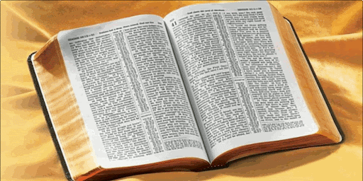
Cuando vamos mas allá de lo que está escrito va ver división y no vamos a tener el mismo propósito que Dios desea de sus hijos.
I Pedro.4:11.
El que habla, que hable conforme a las palabras de Dios; el que sirve, que lo haga por la fortaleza que Dios da, para que en todo Dios sea glorificado mediante Jesucristo, a quien pertenecen la gloria y el dominio por los siglos de los siglos. Amén.
Debemos quedarnos con lo que la Biblia dice no lo que nosotros pensamos o creamos.

Slide 26
CONCLUSIÓN:
Los Filipenses iban a completar el gozo del Apóstol Pablo y de Dios atraves de ser:
1. Del Mismo Sentir.
2. Conservando El Mismo Amor.
3. Unidos En Espíritu.
4. Dedicados A Un Mismo Propósito.
De la misma manera nosotros podemos completar el gozo del Apóstol Pablo y de Dios siendo ser:
1. Del Mismo Sentir.
2. Conservando El Mismo Amor.
3. Unidos En Espíritu.
4. Dedicados A Un Mismo Propósito.

Slide 27

POR SU FINA ATENCION.
DIOS NOS BENDIGA A TODOS.

